Slide 1
Социальное партнерство детского сада, родителей и предприятия города в ознакомлении дошкольников с профессиями
Августовская конференция педагогических работников и управленческих кадров ТМР
«В союзе с будущим: современные тенденции
развития муниципальной системы образования»
Козлова Ирина Владимировна,
МДОУ №5 «Радуга»
28 августа 2023

Slide 2
С чего все начиналось…
Дистанционная профориентационная эстафеты виртуальных экскурсий «Профессии: родители детям»

Slide 3
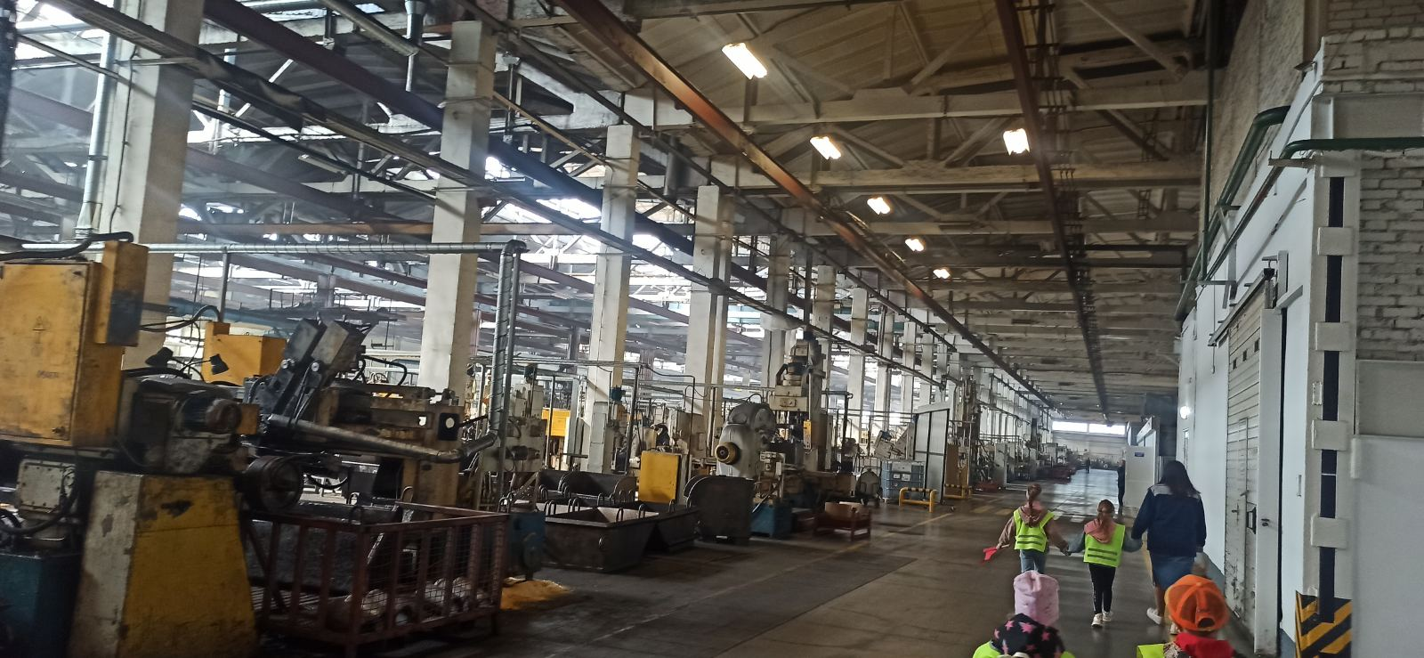
Первое знакомство с ТМЗ

Slide 4
Проект «Техномир: Город моторостроителей»
Цель: формирование системы работы по познавательно-исследовательской, конструктивно-модельной деятельность детей с привлечением родительского сообщества, социальных партнеров и с учетом предприятий нашего города.
Предполагаемый результат
Знакомство с профессиями ТМЗ
Конструктивное создание макета завода
Конструктивно-техническое создание машин-помощников

Slide 5
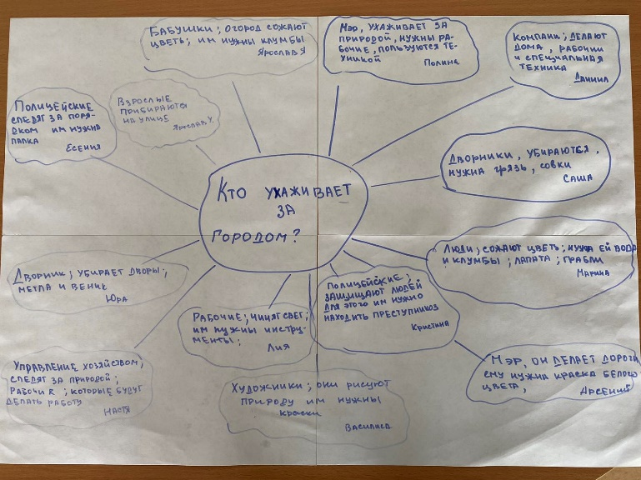
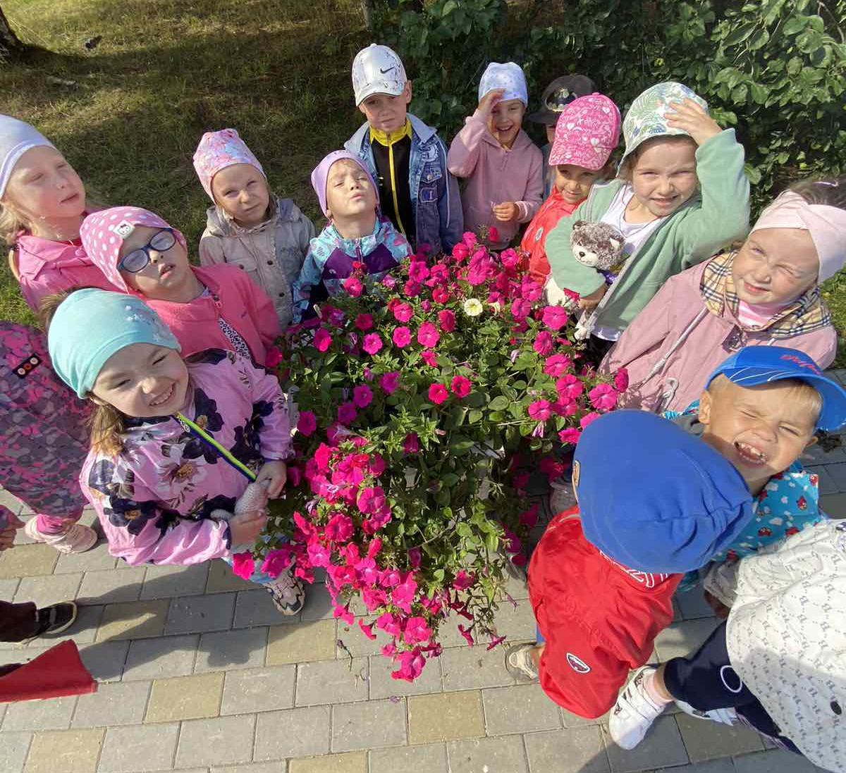
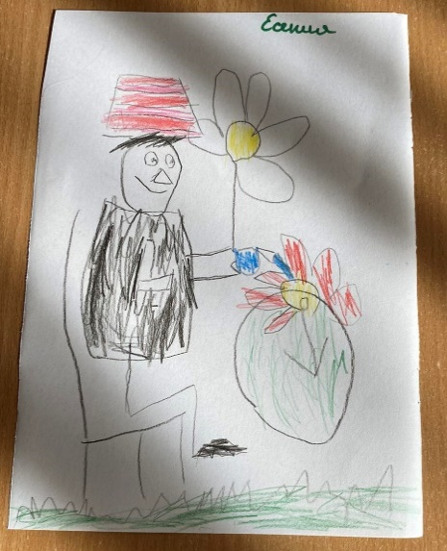
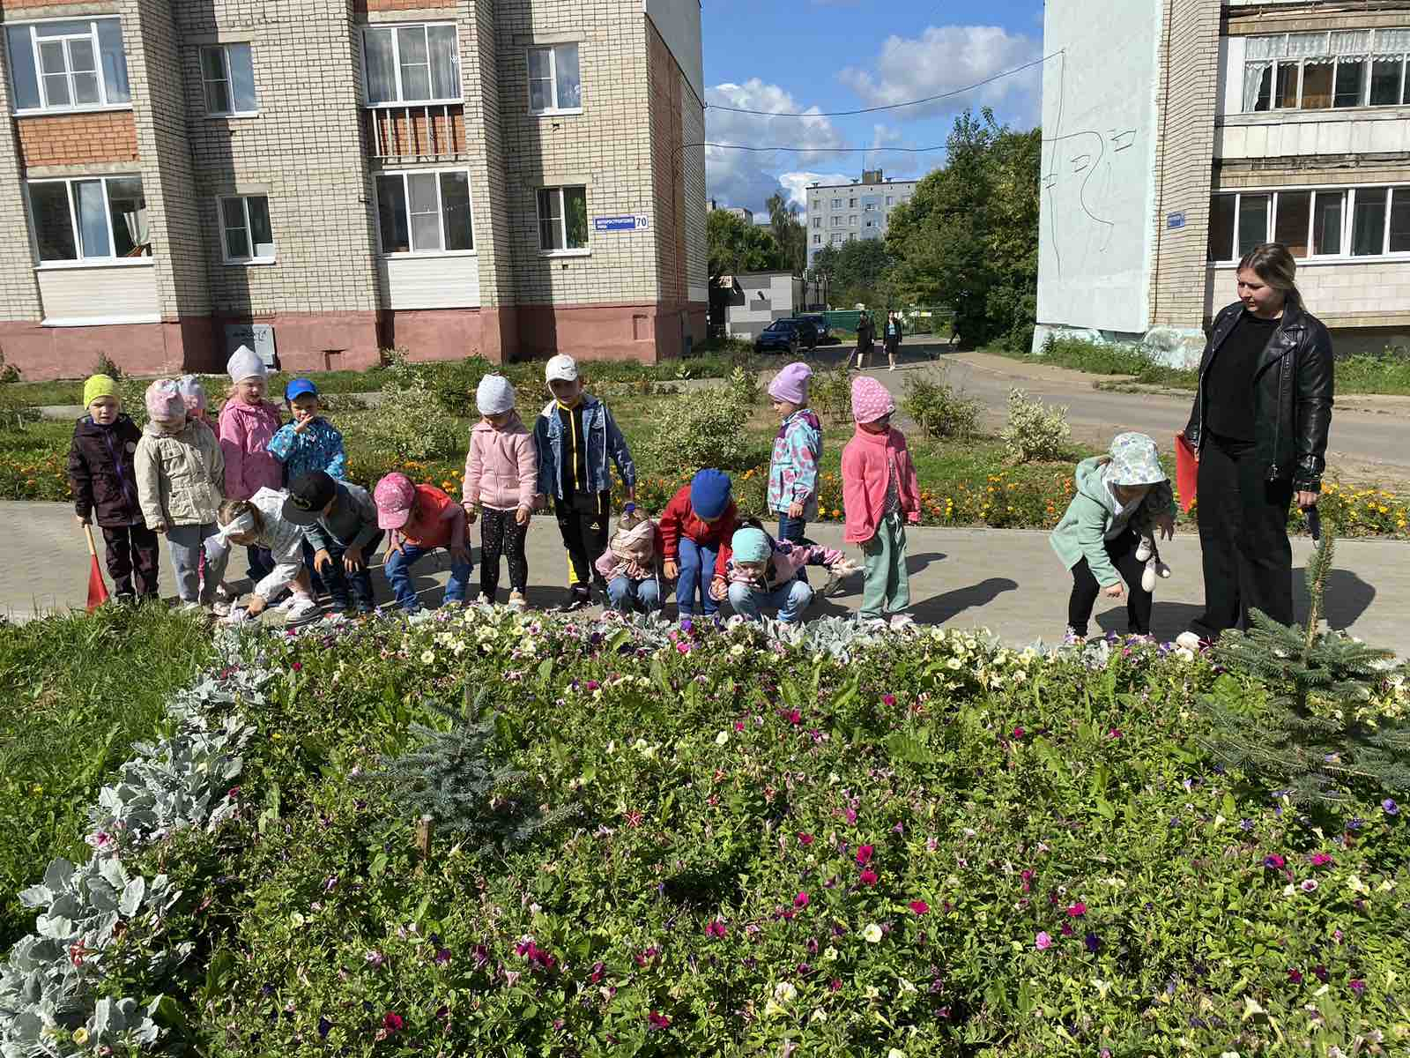
Знакомство со смежными профессиями: озеленитель

Slide 6
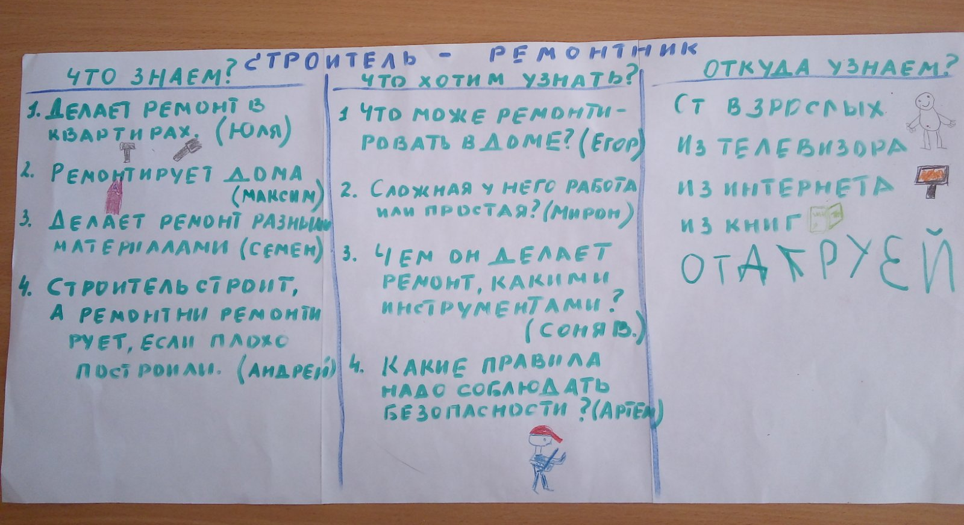
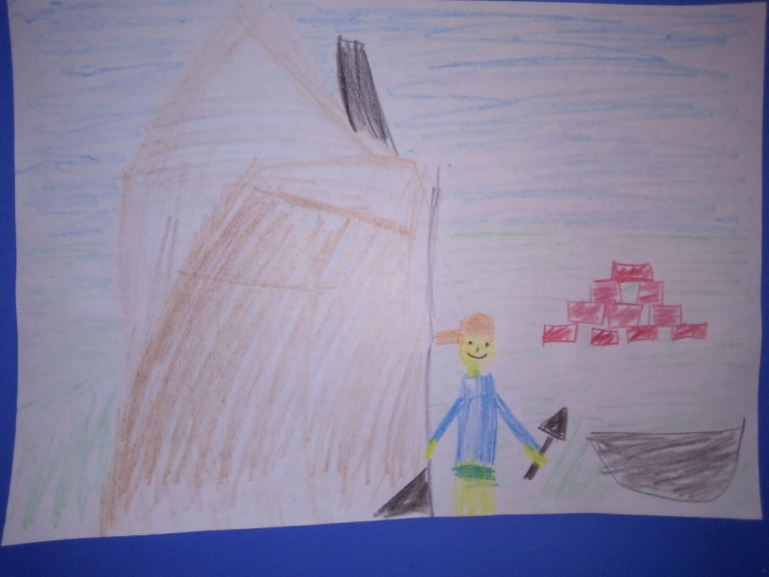
Знакомство со смежными профессиями: строитель-ремонтник

Slide 7
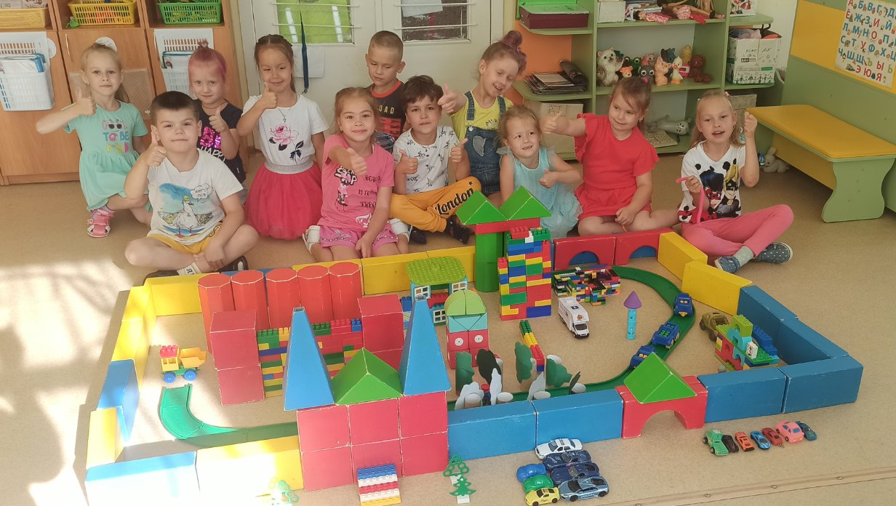
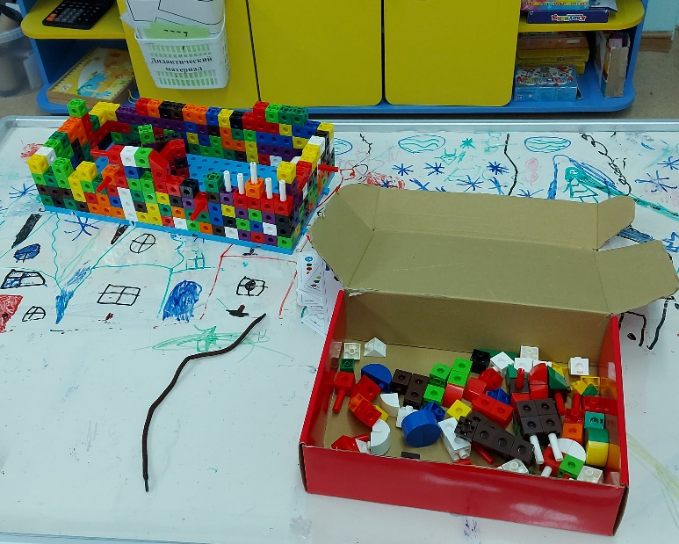
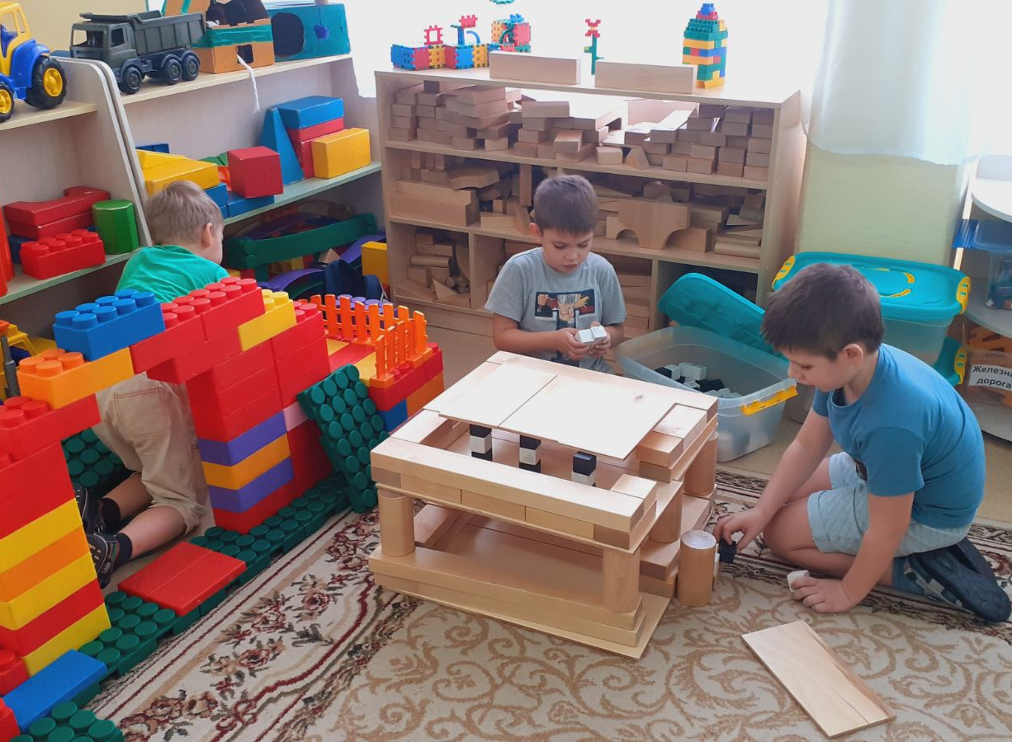
Детское конструкторское бюро

Slide 8
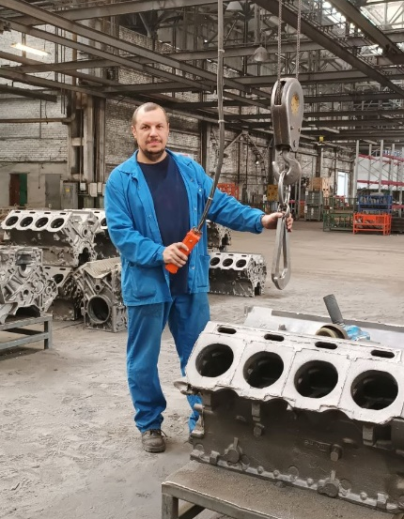
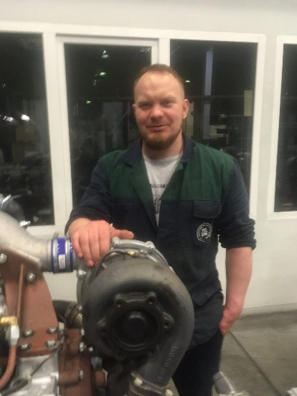
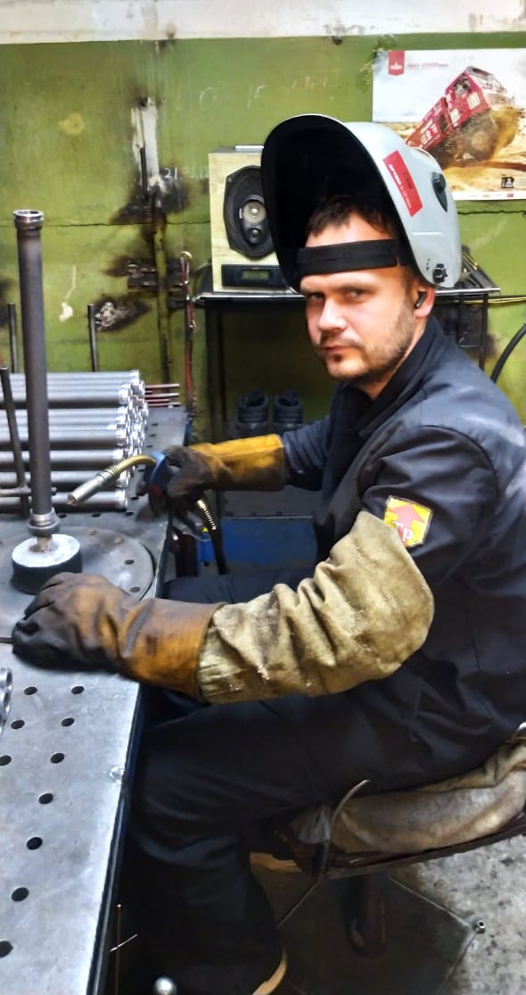
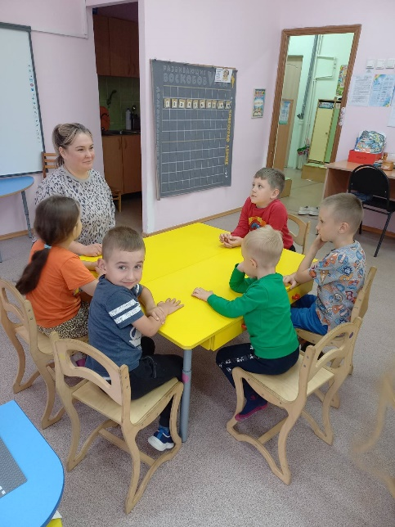
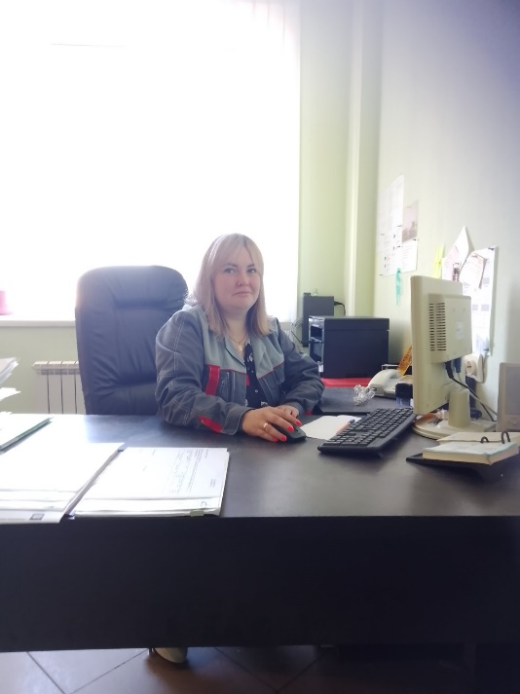
Знакомство продолжается
Жеглов Роман Викторович
Чистильщик
Борисов Дмитрий Евгеньевич
Наладчик станков
Варнаев Ефим Викторович
Электросварщик
Варнаева Алена Александровна
Инспектор механо-сборочного цеха

Slide 9
Приглашаем к сотрудничеству МДОУ № 5 «Радуга» mdouraduga5@yandex.ru т. 848 533 7-60-89

